Slide 1
Weekly Report
Jibeom Kim

Slide 2
Weekly Report
Summary of this week’s work
Gantt Chart
Action Item

Slide 3
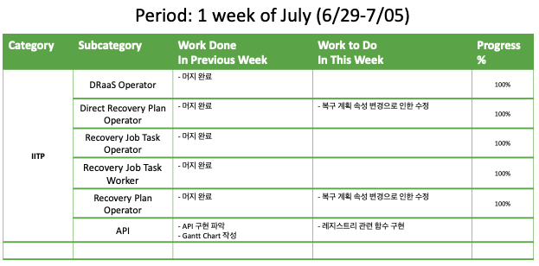
Weekly Report

Slide 4
Summary of this Week’s work
API
API 파악
API 구현 방법을 전달 받아 구현 진행중
Gantt Chart 작성

Slide 5
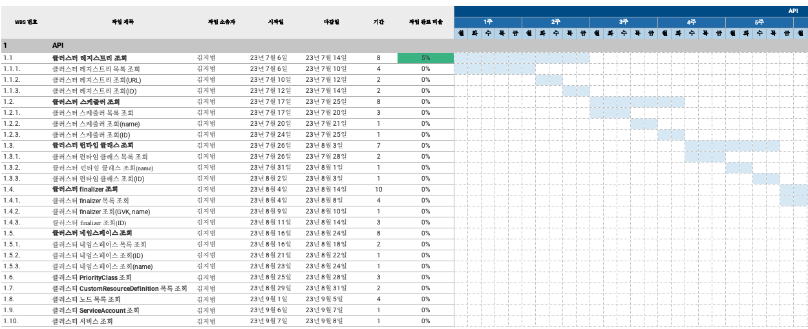
Gantt Chart

Slide 6
Action Item
Direct Recovery Plan Operator
복구 계획 속성 변경으로 인한 수정
Recovery Plan Operator
복구 계획 속성 변경으로 인한 수정
API
레지스트리 관련 함수 구현

